Slide 2
Material de Apoio – Parte I
ORIENTAÇÕES:
Fonte de título: calibri (Light Títulos) 40 - branco
Alinhada à direita
Não reposicionar
Não inserir imagens

Slide 3
O Prontuário
ORIENTAÇÕES:
Fonte de título: calibri (Corpo) 36 - azul
Não reposicionar
Não inserir imagens

Slide 4
Definição
ORIENTAÇÕES:
Slide corpo TUTORIA
Fonte de sub-título: calibri 28 - cor do marcador
Corpo do texto: calibri 22 – azul
Manter os marcadores
Máximo cinco tópicos por slide
Tópicos alinhados à esquerda
A palavra prontuário origina-se do latim promptuarium, que quer dizer:
1. armazenar; 2. manual de informações úteis; 3. lugar onde se guardam objetos que podem ser necessários a qualquer momento; 4. ficha que contém os dados pertinentes de uma pessoa.
MICHAELIS moderno dicionário da língua portuguesa. São Paulo: Melhoramentos. Disponível em: <http://michaelis.uol.com.br/moderno/portugues/ index.

Slide 5
Definição
O prontuário é um o conjunto de documentos padronizados e ordenados, destinados ao registro da história clínica em todo o percurso do cuidado prestado por profissionais, a pessoa usuária, nos Serviços de Saúde Pública ou Privado.
CONSELHO FEDERAL DE MEDICINA. Resolução nº 1.638/2002, 09 de agosto de 2002. Define prontuário médico e torna obrigatória a criação da Comissão de Revisão de Prontuários nas instituições de saúde. Diário Oficial da União, Brasília, DF, 09 de agosto de 2002, Seção I , p. 184-5.

Slide 6
Objetivos do prontuário
O prontuário é um importante documento para o usuário, para a equipe que o acompanha, para as instituições de saúde e para a defesa judicial.
É uma fonte de informações, que são utilizadas para elaborar estatísticas e indicadores, beneficiando a assistência, a vigilância à saúde, o planejamento, o ensino e a pesquisa.
O usuário tem direito ao acesso integral a todos os registros e anexos, inclusive, retirar cópias quando solicitado.
CONSELHO FEDERAL DE MEDICINA. Resolução nº 1.638/2002, 09 de agosto de 2002. Define prontuário médico e torna obrigatória a criação da Comissão de Revisão de Prontuários nas instituições de saúde. Diário Oficial da União, Brasília, DF, 09 de agosto de 2002, Seção I , p. 184-5.

Slide 7
Guarda, proteção, sigilo e confidencialidade
ORIENTAÇÕES:
Fonte de título: calibri (Corpo) 36 - azul
Não reposicionar
Não inserir imagens

Slide 8
Guarda, proteção, sigilo e confidencialidade
O sigilo dos profissionais da saúde diz respeito aos dados e às informações geradas e acessadas no exercício do seu processo de trabalho, que no ambulatório de atenção especializada envolve questões da pratica clínica assistencial, do ensino, supervisão e da pesquisa.
Esses processos envolvem a manipulação de dados sensíveis, em que a violação tem grande probabilidade de resultar em lesão a personalidade se referem aos direitos inerentes à pessoa.
¹CONSELHO FEDERAL DE MEDICINA. Resolução nº 1.638/2002, 09 de agosto de 2002. Define prontuário médico e torna obrigatória a criação da Comissão de Revisão de Prontuários nas instituições de saúde. Diário Oficial da União, Brasília, DF, 09 de agosto de 2002, Seção I , p. 184-5.

Slide 9
Guarda, proteção, sigilo e confidencialidade
É dever da equipe multiprofissional zelar pelo sigilo e proteção dos dados da pessoa usuária.
Isso implica na observância e no cumprimento dos princípios éticos e legais das diferentes categorias profissionais, das instituições e do sistema de saúde.
A equipe gestão e assistencial do ambulatório deve conhecer as recomendações da Lei Geral de Proteção de Dados (LGPD), Lei nº 13.853 8 de julho de 2019, que dispõe sobre o tratamento de dados pessoais, dispostos em meio físico ou digital, feito por pessoa física ou jurídica de direito público ou privado.
Para saber mais: https://www.gov.br/cidadania/pt-br/acesso-a-informacao/lgpd

Slide 10
Guarda, proteção, sigilo e confidencialidade
O prontuário em suporte de papel deve ser armazenado e preservado por um prazo mínimo de 20 anos a partir da data do último registro, se não foram arquivados por meio óptico, microfilmados ou digitalizados.
CONSELHO FEDERAL DE MEDICINA. Resolução nº 1.821/2007, 23 de novembro de 2007. Aprova as normas técnicas concernentes à digitalização e uso dos sistemas informatizados para a guarda e manuseio dos documentos dos prontuários dos pacientes, autorizando a eliminação do papel e a troca de informação identificada em saúde. Diário Oficial da União, Brasília, DF, 23 de novembro de 2007, Seção I , p. 252.

Slide 11
Guarda, proteção, sigilo e confidencialidade
A Resolução CFM nº 1638/2002, estabelece em seu Artigo 3º, a obrigatoriedade da criação da Comissão de Revisão de Prontuários (CRP) nos estabelecimentos e/ou instituições de saúde onde se presta assistência médica e estabelece as suas competências.
No ambulatório organizado segundo o modelo PASA, o enfermeiro do Ponto de Apoio tem um importante papel na implementação e monitoramento das ações deliberadas pela CRP. É recomendado que o profissional do Ponto de apoio integre a CRP.
CONSELHO FEDERAL DE MEDICINA. Resolução nº 1.638/2002, 09 de agosto de 2002. Define prontuário médico e torna obrigatória a criação da Comissão de Revisão de Prontuários nas instituições de saúde. Diário Oficial da União, Brasília, DF, 09 de agosto de 2002, Seção I , p. 184-5.

Slide 12
Tipos de Prontuários
ORIENTAÇÕES:
Fonte de título: calibri (Corpo) 36 - azul
Não reposicionar
Não inserir imagens

Slide 13
Tipos de Prontuário
Existem dois tipos de prontuários, o físico e o eletrônico.
Vejamos o benefícios e desafios do prontuário físico e do prontuário eletrônico.
CONSELHO FEDERAL DE MEDICINA. Resolução nº 1.821/2007, 23 de novembro de 2007. Aprova as normas técnicas concernentes à digitalização e uso dos sistemas informatizados para a guarda e manuseio dos documentos dos prontuários dos pacientes, autorizando a eliminação do papel e a troca de informação identificada em saúde. Diário Oficial da União, Brasília, DF, 23 de novembro de 2007, Seção I , p. 252.

Slide 14
PRONTUÁRIO FÍSICO |  | PRONTUÁRIO ELETRÔNICO
BENEFÍCIOS | - Baixo custo de implantação e operacional se for utilizado formulários gráficos padronizados e escrita manual, se for utilizar o formato impresso o custo será mais alto. - Não é necessário o uso de equipamentos, rede, sistemas e internet. - Não é necessário a capacitação de profissionais para o manuseio desse modelo de prontuário. | - Apresenta segurança no armazenamento de dados - Possibilita o compartilhamento momentâneo com os demais pontos de atenção, com as informações atualizadas. - Fácil acessibilidade de resultados de exames laboratoriais e de imagens. - Os dados secundários coletados podem ser usados em pesquisas clinicas, dados epidemiológicos e estatísticos.
DESAFIOS | - Alto risco de perda dos dados durante e após os registros. - Dificuldades na elaboração, atualização, no manuseio, arquivamento e guarda. Sendo que, a falta de segurança dos dados impossibilita o cumprimento da Lei Geral de Proteção dos Dados (LGDP). - Aumento de risco de erros nas práticas assistenciais devido a ilegibilidade. - Necessita de ampla estrutura física para o arquivamento de dados. - Alto custo com a manutenção do processo, impressões na própria instituição e equipe de profissionais dedicada a retirada e o arquivamento. | - Requer alto investimento inicial em infraestrutura de tecnologia da informação (TI), como: Hardware: computadores, periféricos, impressoras; Software: aquisição de sistema de prontuário eletrônico; Rede: permita a conectividade intra e extra unidade ambulatorial via internet; Serviços: internet, certificação digital, suporte de assistência técnica especializada em TI; - Treinamento da equipe para operar o sistema.

Slide 15
Tipos de prontuário
Preferencialmente devem ser adotados sistema de prontuário informatizados conforme Resolução do CFM 1.821/2007.
A APS dispõe de um prontuário como o Sistema e-SUS AB como Prontuário eletrônico do Cidadão (PEC), software do Ministério da Saúde fornecido a toda APS do país.
Ainda que, a APS disponha sistema de prontuário eletrônico, deverá dispor de plano de contingência com adoção de estratégias padronizadas que garantam o registro, segurança das informações geradas em todas as etapas do processo de cuidado do usuário e incorporação ao prontuário eletrônico.
CONSELHO FEDERAL DE MEDICINA. Resolução nº 1.821/2007, 23 de novembro de 2007. Aprova as normas técnicas concernentes à digitalização e uso dos sistemas informatizados para a guarda e manuseio dos documentos dos prontuários dos pacientes, autorizando a eliminação do papel e a troca de informação identificada em saúde. Diário Oficial da União, Brasília, DF, 23 de novembro de 2007, Seção I , p. 252.

Slide 16
Itens que compõem o prontuário
ORIENTAÇÕES:
Fonte de título: calibri (Corpo) 36 - azul
Não reposicionar
Não inserir imagens

Slide 17
Itens que compõem o prontuário
No prontuário do usuário ainda devem ser anexados:
Planos de cuidados
Formulários de compartilhamento do cuidado APS-AAE, transição do cuidado AAE-APS
Mapa de monitoramentos glicêmico, pressórico,
Laudo de exames
Declarações, atestados
Relatórios
Prescrições
Termos de consentimento
Encaminhamentos
Entre outros

Slide 18
Da Teoria a Prática Organização do Prontuário físico
ORIENTAÇÕES:
Fonte de título: calibri (Corpo) 36 - azul
Não reposicionar
Não inserir imagens

Slide 19
Manuseio e arquivamento do prontuário físico
ORIENTAÇÕES:
Slide corpo TUTORIA
Fonte de sub-título: calibri 28 - cor do marcador
Corpo do texto: calibri 22 – azul
Manter os marcadores
Máximo cinco tópicos por slide
Tópicos alinhados à esquerda
Os prontuários poderão ser sinalizados com cores ou outras marcações para a identificação de famílias de risco ou usuários com condições ou patologias mais graves;
Deverá ser estabelecido um sistema de controle de entrada e saída, manual ou informatizado, para fácil localização dos prontuários;
Os fluxos dos prontuários na unidade devem ser bem definidos e toda a equipe deve ser orientada sobre isto;
Para o manuseio do prontuário, as mãos devem estar sempre limpas e livres de sujeiras e gorduras

Slide 20
Local do arquivamento do prontuário físico
ORIENTAÇÕES:
Slide corpo TUTORIA
Fonte de sub-título: calibri 28 - cor do marcador
Corpo do texto: calibri 22 – azul
Manter os marcadores
Máximo cinco tópicos por slide
Tópicos alinhados à esquerda
Deve ser seguro e de acesso restrito;
O teto paredes e piso devem ser íntegros e de fácil limpeza;
Deve ser bem ventilado;
Evitar condições adversas como umidade, traças e outras;
Deve ter condições seguras contra incêndio.

Slide 21
Tempo de arquivamento do prontuário físico
ORIENTAÇÕES:
Slide corpo TUTORIA
Fonte de sub-título: calibri 28 - cor do marcador
Corpo do texto: calibri 22 – azul
Manter os marcadores
Máximo cinco tópicos por slide
Tópicos alinhados à esquerda
Arquivo principal: para os prontuários com utilização atual, ou seja até 5 anos após o ultimo atendimento;
Arquivo temporário: para os prontuários após até 5 anos do ultimo atendimento. Poderá ser localizado em sala de menor acesso da UBS;
Arquivo permanente: para os prontuários após 20 anos do último atendimento. Poderá ser localizado em sala de menor acesso da UBS ou local externo a UBS. A preservação é importante para uso legal, pesquisa ou arquivamento histórico social.

Slide 22
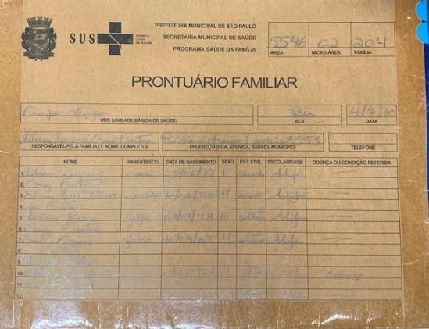
Experiência da UBS Campo Limpo Município São Paulo (SMS/Einsteins)
ORIENTAÇÕES:
Slide corpo TUTORIA
Fonte de sub-título: calibri 28 - cor do marcador
Corpo do texto: calibri 22 – azul
Manter os marcadores
Máximo cinco tópicos por slide
Tópicos alinhados à esquerda
Arquivados em envelopes padronizados
Identificação da
UBS
Área
Micro Área
Identificação responsável família
Família
Endereço família
ACS
Pessoas da família
Imagem Unidade Laboratório PLANIFICASUS

Slide 23
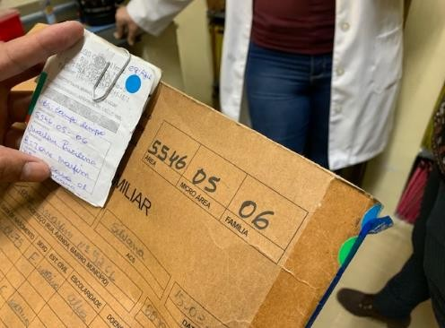
Prontuário identificado pela cor
11
Cartão da família identificado pela cor
Imagem Unidade Laboratório PLANIFICASUS
.

Slide 24
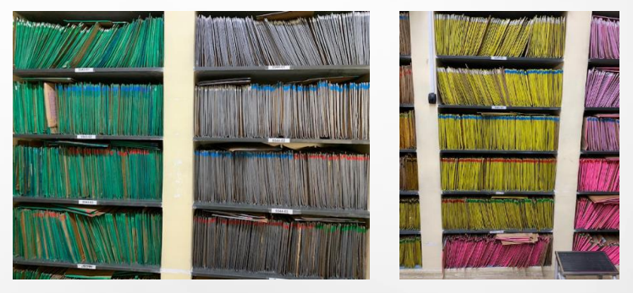
Arquivados em prateleiras por cores das áreas
Imagem Unidade Laboratório PLANIFICASUS

Slide 25
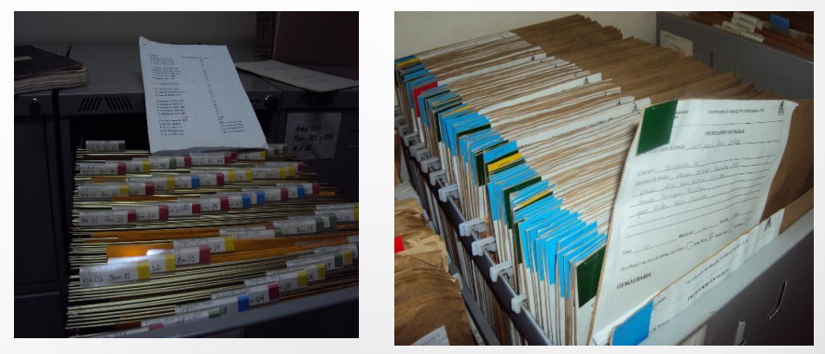
Prontuários identificados por cores da classificação de risco famílias
Imagem cedida pelo CONASS

Slide 26
ORIENTAÇÕES:
Não reposicionar o texto do link
Não inserir imagens
Não inserir texto
Não inserir mensagens de agradecimento
Slide padrão de finalização

